Slide 1
강의명: 컴퓨터그래픽스
2주차 강의자료
3장. OpenGL과
그래픽스 응용 소프트웨어
김만배
manbae@kangwon.ac.kr
033-250-6395
010-8959-6395
컴퓨터공학과
2020년 3월 16일

Slide 2
수업 운영 방법
1장 강의자료입니다.
“과제물 대체 수업”으로 진행됩니다.
매주 월요일에 주차별 자료를 e-루리에 uploading합니다.
수강 학생들은 과제를 Due day까지 제출하면, 교수는 과제물을 평가 환류(feedback)합니다.

Slide 3
3장 설명
3장은 OpenGL에 대한 설명입니다.
자료를 보시면서, OpenGL에 대한 기본 개념을 이해해주세요.
학기 중에 OpenGL 실습을 할 예정입니다. 실습에서 자세히 배웁니다.
과제는 다음 slide에 있습니다.

Slide 4
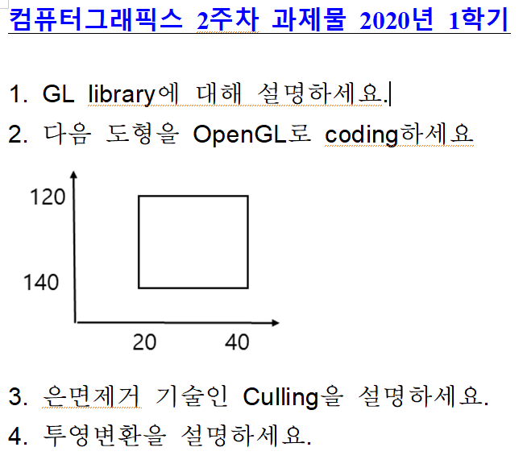
2주차 과제물

Slide 5
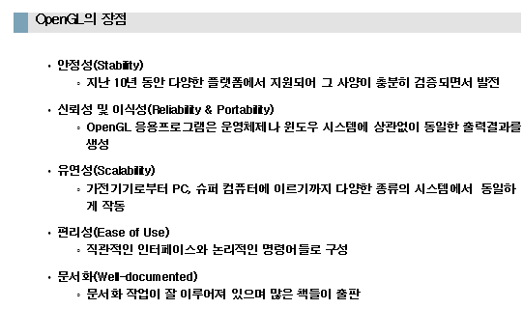

Slide 6
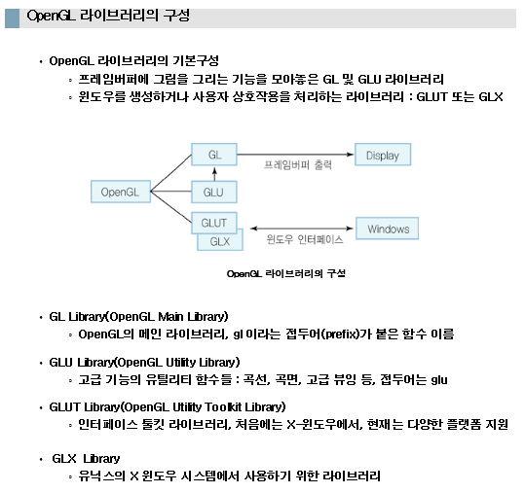
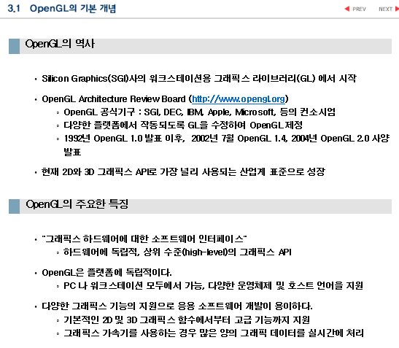

Slide 7
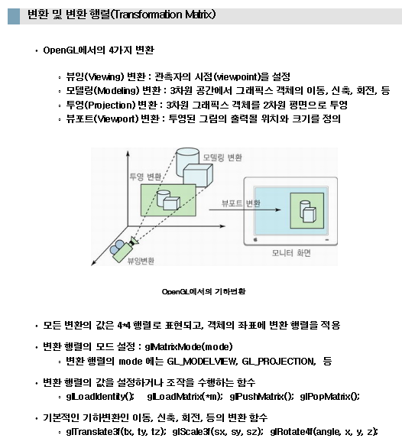
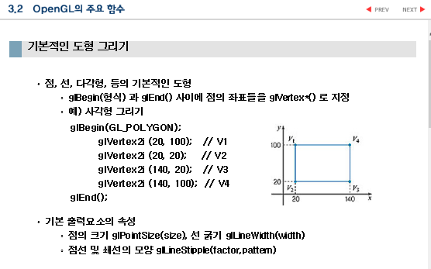

Slide 8
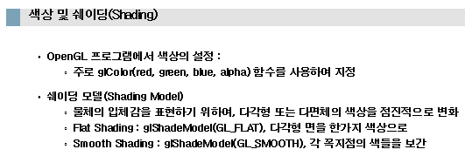
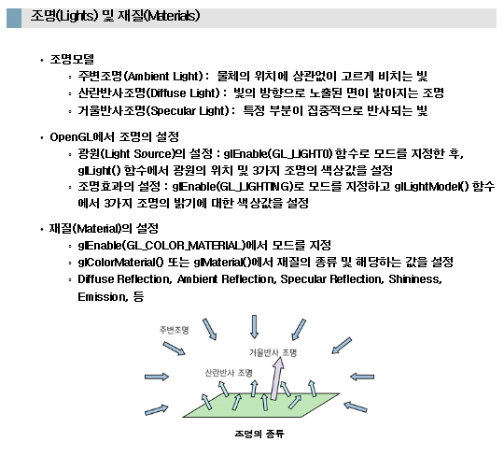
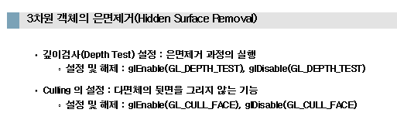

Slide 9
